Slide 1

进程 Process

Slide 2
授课教师： 郑铁然
办公室地址： 哈工大综合楼603
办公室电话： 86417981-11
手机： 13313655979
QQ： 2350562164
Email： zhengtieran@hit.edu.cn

Slide 3
内容
进程的定义
进程的状态
进程的描述
进程的控制
操作系统的执行

Slide 4
程序是如何运行起来的？
程序的运行
int main(int argc, char* argv[])
{
int i , to, sum = 0;
to = atoi(argv[1]);
for(i=1; i<=to; i++)
{
sum = sum + i;
}
printf(“%d”, sum);
}
代码段：
mov ax, [100]
mov bx, [104]
add ax, bx
……
100: 0 //sum
104: 1 // i
代码段
数据段
.
.
.
栈(参数等)
寄存器组
编译
汇编
链接
加载
重定位
CPU
源代码
可执行程序（文件）
(在磁盘上，静态存放)
程序在内存中运行

Slide 5
程序执行的细节
程序的运行
代码段：
mov ax, [100]
mov bx, [104]
add ax, bx
……
100: 0 //sum
104: 1 // i
PC
mov ax, [100]
IR
0
ax

Slide 6
程序执行的细节
程序的运行
代码段：
mov ax, [100]
mov bx, [104]
add ax, bx
……
100: 0 //sum
104: 1 // i
PC
mov bx, [104]
IR
0
ax
1
bx

Slide 7
程序执行的细节
程序的运行
代码段：
mov ax, [100]
mov bx, [104]
add ax, bx
……
100: 0 //sum
104: 1 // i
PC
add ax, bx
IR
0
ax
1
1
bx
程序执行的关键在于PC的变化!

Slide 8
程序的并发
回顾OS发展
(1)串行处理
(2)简单批处理
(3)多道程序批 处理
(4)分时处理
← 一次装入并运行一个“作业”
← 同时装入多个“程序”，串行执行
← 同时装入多个程序，并发执行， 仅当等待I/O时切换程序执行
← 同时装入多个程序，并发执行， 程序切换条件：执行的时间长 度(时间片)到 or I/O等待
程序的并发 – OS发展的需要和必然

Slide 9
如何并发？
并发是指同时出发，交替执行(和并行不同)
CPU₁
CPU₂
CPU₁
CPU₂
时间
指程序2在CPU上执行
程序1
切换
程序2
只PC切换吗？
先保存执行现场，后切换执行现场!
mov ax, [100]
mov bx, [104]
add ax, bx
……
mov ax, 10
mov bx, 10
add ax, bx
……
PC
PC

Slide 10
进程的定义
多道程序竞争CPU，进行轮换执行，是提高多用户响应速度的有效方法
但“作业”、“程序”等概念不能有效描述程序动态轮换执行的过程和其资源拥有者的身份
进程的定义
一个正在执行的程序（Program）
一个正在计算机中运行的程序实例（Instance）
能分配给处理器，并由处理器执行的一个实体（Entity）
由一个顺序执行的代码段、一个当前状态和一组相关系统资源所刻画的活动单元（Unit）

Slide 11
进程的定义
（1）动态性 动态特性表现在它因创建而产生，由调度而执行，因 得不到资源而暂停执行，最后因完成或撤销而消亡 （进程生命周期）
（2）并发性 引入进程的目的就是为了使多个程序并发执行，以提 高资源利用率（主要是CPU）
（3）独立性 进程是一个程序运行的基本单位，也是系统进行资 源分配和调度的基本单位
（4）异步性 进程以各自独立的、不可预知的速度向前推进。
（5）交互性 进程在运行过程中，可能会与其它进程发生直接或间 接的相互作用
进程的5个基本特征：

Slide 12
内容
进程的定义
进程的状态
进程的描述
进程的控制
操作系统的执行

Slide 13
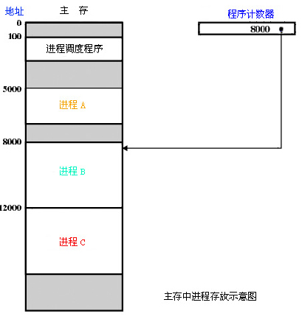
进程的状态

Slide 14
进程的状态
5000
5001
5002
5003
5004
5005
5006
5007
5008
5009
5010
5011
(a)进程A轨迹
5000 = 进程A的程序起始地址
8000 = 进程B的程序起始地址
12000 = 进程C的程序起始地址
8000
8001
8002
8003
8004
8005
8006
(b)进程B轨迹
12000
12001
12002
12003
12004
12005
12006
12007
12008
12009
12010
12011
(c)进程C轨迹
进程轨迹 -- 进程执行的指 令序列

Slide 15
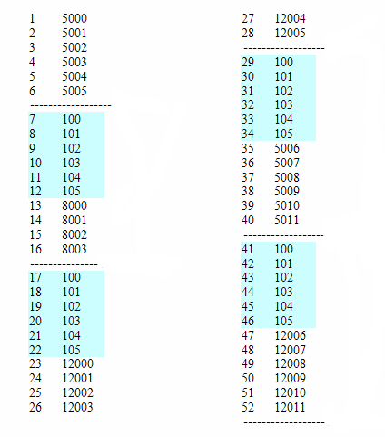
进程A执行
时间片到
时间片到
调度程序
进程ABC组合轨迹 -- CPU调度轨迹
调度程序
进程A执行（续）
进程B执行
时间片到
I/O请求等待
调度程序
调度程序
进程C执行（续）
进程C执行
时间片到

Slide 16
进程的状态
进程执行时的间断性，决定了进程可能具有多种状态
运行中的进程至少具有以下三种基本状态
（1）就绪状态 – 在某时刻，进程已获得除处理机以外的所有 资源，一旦分到了处理机就可以立即执行
（2）运行状态 – 进程已经获得必要资源，并占有处理机运行
（3）阻塞状态 – 正在执行的进程，由于发生某事件而暂时无 法执行下去
进程是有生命周期的，它的状态随着自身的推进和外界条件的变化而发生变化
可以用一个进程状态变化图来说明系统中每个进程可能具备的状态，以及这些状态发生变化的可能原因

Slide 17
进程的状态
进程三状态变迁图
运行态
等待事件发生
进程调度
时间片用完
阻塞态
就绪态
事件已发生

Slide 18
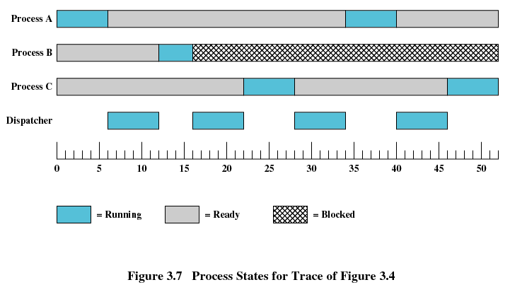
进程的状态
进程三状态变迁图
进程A
进程B
进程C
调度程序
运行态
就绪态
阻塞态
进程状态变化序列图举例（三状态）

Slide 19
进程的状态
进程五状态变迁图
允许进入
新建
就绪
中断
事件已发生
进程调度
阻塞
运行
退出
等待事件发生
完成/终止
新建状态 – 至少建立PCB，但进程相关的其他内容可能未调入主存
例如：linux的写时复制（Copy on Write）技术
退出状态 – 进程已经终止，但资源等待父进程或系统回收

Slide 20
进程的状态
创建进程的原因
新的批处理作业
交互登录
为提供服务而由操作系统创建
由现有进程派生
进程终止的原因
正常完成
超过时限
无可用内存
超出范围
保护错误
算术错误
时间超出
I/O失败
无效指令
特权指令
数据误用
操作员或操作系统干涉
父进程终止
父进程请求

Slide 21
进程的状态
为了管理和调度进程，操作系统将具有相同属性或特征的进程保存到队列数据结构中---------进程队列
进程队列通常以链表队列形式实现
进程队列的元素是PCB（Linux称Task_struct）
进程队列的分类：
按进程状态：就绪、阻塞、运行、新建、退出
按进程等待的设备：磁盘、键盘
按进程等待的事件：鼠标双击、鼠标右键
按进程等待的信号量、消息队列等

Slide 22
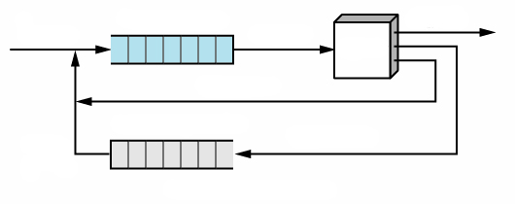
进程的状态
就绪队列
释放
允许进入
调度
CPU
超时（时间片到）
阻塞队列
等待事件
事件发生
单一的阻塞队列

Slide 23
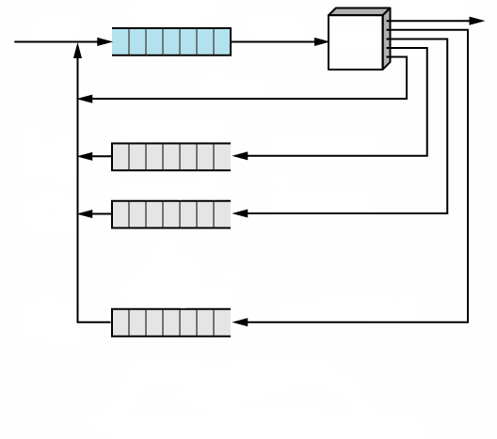
进程的状态
就绪队列
释放
允许进入
调度
CPU
超时（时间片到）
事件1队列
事件1等待
事件1发生
事件2队列
事件2等待
事件2发生
···
事件n队列
事件n等待
事件n发生
多条阻塞队列

Slide 24
进程的状态
进程队列实现示意图
磁盘等待队列
Head
PCB1
PCB6
Tail
Registers
Registers
就绪
队列
Head
PCB4
PCB8
PCB7
Tail
Registers
Registers
Registers

Slide 25
进程的状态
思考：
必须换出先换谁？
允许换入先换谁？
进程七状态变迁图
新建
允许进入
允许进入
直接换出
换入
就绪挂起
就绪
换出
中断（时间片）
事件已发生
事件已发生
进程调度
换入
阻塞挂起
阻塞
运行
退出
换出
等待事件发生
完成/终止
挂起状态 – 引入主存←→外存的交换机制

Slide 26
进程的状态
挂起进程的特点
该进程不能立即执行
该进程可能在也可能不在等待一个事件。若等待一个事件，那么阻塞条件不依赖挂起条件，阻塞事件的发生不会使进程立即执行
为阻止进程执行，可以通过代理使其置于挂起状态，代理可以是进程自己，也可以是父进程或操作系统。
除了代理显示地命令系统进行状态转换，否则该进程无法从这一状态转移
进程挂起的原因
交换：操作系统需要释放足够的内存空间
其它OS原因：进程有问题或工具进程
交互式用户请求：
定时：周期性执行
父进程的请求：编程的需要

Slide 27
内容
进程的定义
进程的状态
进程的描述
进程的控制
操作系统的执行

Slide 28
进程的描述
进程是资源的拥有者
操作系统不仅要管理进程，还要管理资源
为了管理进程和资源，操作系统构造并维护其管理和维护的每个实体的信息表
内存表
I/O表
文件表
进程表

Slide 29
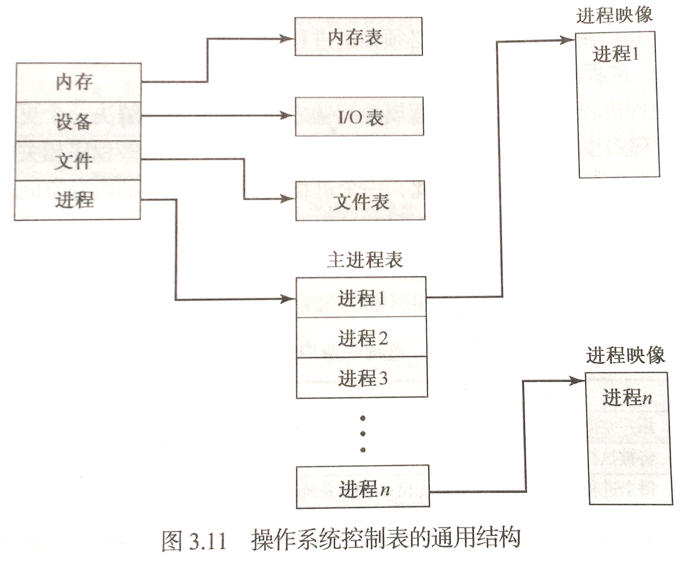
本章内容
后面章节
介绍

Slide 30
进程的描述
操作系统为单个进程建立“进程映像”：
一段可执行的程序（代码）
程序所需的相关数据（变量、 栈、堆、缓冲区等）
记录程序执行的上下文环境（执行现场）
其它表征进程的信息
标识符
状态
优先级
内存指针
I/O状态信息
记账信息

Slide 31
进程的描述
进程控制块PCB
PCB – Process Control Block，是一个线性的数据结构 用来描述和记录进程的动态变化信息，是进程的灵魂
进程控制块PCB：
为了描述和控制进程的运行，系统为每个进程定义了一个数据结构 — 进程控制块（PCB）
系统创建一个进程，就是由系统为某个程序设置一个PCB；进程执行完成时，由系统收回其PCB，该进程便消亡了
系统将根据PCB而感知进程的存在，故PCB是进程存在的唯一标志
通过PCB可以访问到进程的所有信息
记录程序执行的上下文环境

Slide 32
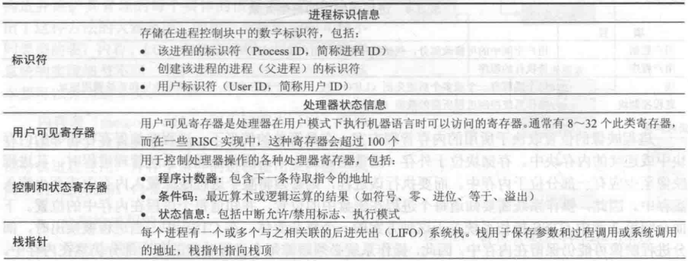
进程的描述
进程控制块PCB的内容：

Slide 33
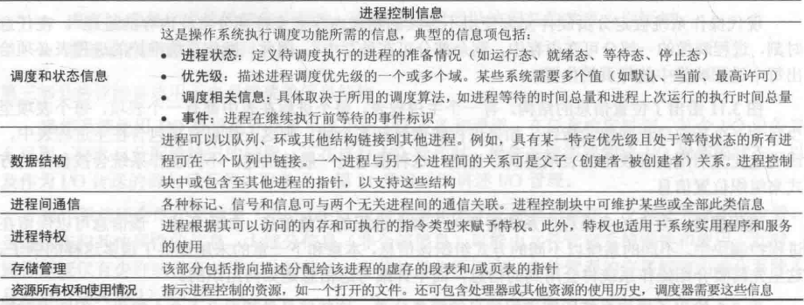
进程的描述
进程控制块PCB的内容：

Slide 34
活学活用
一个进程释放了一台打印机，它可能会改变（）状态：
A. 自身进程 B. 输入/输出进程
C. 另一个等待打印机的进程 D. 所有等待打印机的进程
若一个进程实体由PCB、共享正文段、数据堆段、数据栈段组成，请指出下列C语言程序中的内容各位于那一段中。
全局变量（），未赋值局部变量（），函数调用时的参数（），用 malloc()动态分配的存储区（），进程优先级（）
A. PCB B. 正文段 C. 堆段 D. 栈段
进程自身决定（）
A. 从运行态到阻塞态 B. 从运行态到就绪态
C. 从就绪态到运行态 D. 从阻塞态到就绪态

Slide 35
活学活用
下列关于父进程和子进程的叙述中，说法错误的是：
A. 父进程与子进程可以并发执行
B. 父进程和子进程共享虚拟地址空间
C. 父进程与子进程有不同的进程控制块
D. 父进程与子进程不能同时使用临界资源
下列选项中，会导致进程从执行态变为就绪态的事件是（）
A. 执行wait原语 B. 申请内存失败
C. 启动I/O设备 D. 被高优先级进程抢占
下列选项中，降低进程优先级的合适时机是：
A. 进程时间片用完 B. 进程刚完成I/O操作，进入就绪队列
C. 长期处于就绪队列 D. 进程从就绪态转为运行态

Slide 36
内容
进程的定义
进程的状态
进程的描述
进程的控制
操作系统的执行

Slide 37
进程的控制
执行模式
大多数CPU至少支持两种执行模式：
特权模式：又称为系统模式，或内核模式，或控制模式
非特权模式： 又称为用户模式
在特权模式下，软件将完全控制处理器，及其所有指令、寄存器和内存。
保护操作系统或操作系统表（如PCB）不被用户程序干扰
当调用一个操作系统的服务或中断来触发系统例程的执行时，执行模式将被置为内核模式。
当从系统服务返回到用户进程时，执行模式将被置为用户模式

Slide 38
进程的控制
操作系统内核的典型功能
进程管理
进程的创建和终止 进程的调度和分派 进程切换 进程同步和进程通信的支持 管理进程控制块
内存管理
为进程分配地址空间 交换 页和段管理
I/O管理
缓冲区管理 为进程分配I/O通道和设备
支持功能
中断处理 记账 监视

Slide 39
进程的控制
进程的创建
进程创建是由创建原语实现的
当需要进程时，就可以建立一个新进程
被创建的进程称为子进程，建立进程的进程称为父进程
创建原语的主要功能是为被创建进程形成一个PCB，并填入相应的初始值
进程创建主要操作过程：
（1）为新进程分配一个唯一的进程标识符
（2）为进程分配空间
（2）再根据父进程所提供的参数将子进程的PCB初始化
（3）将此PCB插入就绪队列（或就绪挂起/新建队列）
（4）创建或扩充其它数据结构
典型进程创建系统调用fork()
Notes:
使用CreateMutex控制进程运行的唯一性

Slide 40
进程的控制
进程的切换
进程的切换可在操作系统从当前运行的进程中获得控制权的任何时刻发生。
中断：
时钟中断
I/O中断
内存失效
陷阱
错误和异常处理不致命时，切换或继续运行
错误和异常处理致命时，退出
系统调用
Notes:
使用CreateMutex控制进程运行的唯一性

Slide 41
进程的控制
进程的切换
进程切换的操作过程：
保存处理器上下文
更新当前处于运行态的进程的进程控制块，修改状态，记录退出运行态的原因，更新记账信息等
把进程的PCB移动到相应的队列
选择另一个进程（调度问题）
更新内存管理数据结构
恢复选中进程的运行现场
Notes:
使用CreateMutex控制进程运行的唯一性

Slide 42
进程的控制
进程撤销也是由撤销原语实现的
一个进程在完成其任务后，应予以撤销，以便及时释放其所占用 的各类资源
可采用两种撤销策略：
一种策略是只撤销一个具有指定标识符的进程
另一种策略是撤销指定进程及其子孙进程
进程撤销的主要操作过程：
（1）先从PCB集合中找到被撤销进程的PCB
（2）若被撤销进程正处于运行状态，则应立即停止该进程的执行，设置调度标志，以便进程撤销后将处理机分给其他进程
（3）对后一种撤销策略，若被撤销进程有子孙进程，还应将该进程的子孙进程予以撤销
（4）对于被撤销进程所占有的资源，或者归还给父进程，或者归还给系统
（5）最后撤销它的PCB
典型进程撤销系统调用exit()

Slide 43
进程的控制
进程的阻塞和唤醒
阻塞原语的作用是将进程由执行状态转为阻塞状态
唤醒原语的作用则是将进程由阻塞状态变为就绪状态
阻塞的操作过程
（1）由于该进程正处于执行状态，故应先中断处理和保存该进程的CPU现场
（2）然后将该进程插入到等待该事件的队列中
（3）再从就绪进程队列中选择一个进程投入运行
一个进程由运行状态转变为阻塞状态，是该进程自己调用阻塞原语去完成的
典型进程阻塞系统调用sleep()、wait()
典型进程唤醒系统调用wakeup()
Notes:
使用CreateMutex控制进程运行的唯一性

Slide 44
进程的控制
进程的阻塞和唤醒
对处于阻塞状态的进程，当该进程期待的事件出现或完成时，将阻塞进程唤醒，使其进入就绪状态。
而进程由阻塞状态到就绪状态，是另一个发现者进程（或中断服务程序)或OS调用唤醒原语实现的.
一般这个发现者进程与被唤醒进程是合作的并发进程
Notes:
使用CreateMutex控制进程运行的唯一性

Slide 45
内容
进程的定义
进程的状态
进程的描述
进程的控制
操作系统的执行

Slide 46
操作系统的执行
两个事实：
操作系统也是由处理器执行的程序
操作系统会频繁的释放控制权，并依赖处理器来恢复控制权
操作系统是进程么？如何控制它？
无进程内核
分离的内核
Notes:
使用CreateMutex控制进程运行的唯一性

Slide 47
操作系统的执行
操作系统例程在用户进程内运行
基于进程的操作系统
在用户进程内执行操作系统例程
操作系统例程作为分离的进程执行
Notes:
使用CreateMutex控制进程运行的唯一性

